Slide 1



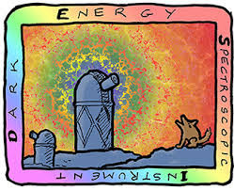
Les forêts Ly⍺ du relevé eBOSS:
comprendre les fonctions de corrélation
et les systématiques
Thomas Etourneau
Le 24 septembre 2020

Slide 2
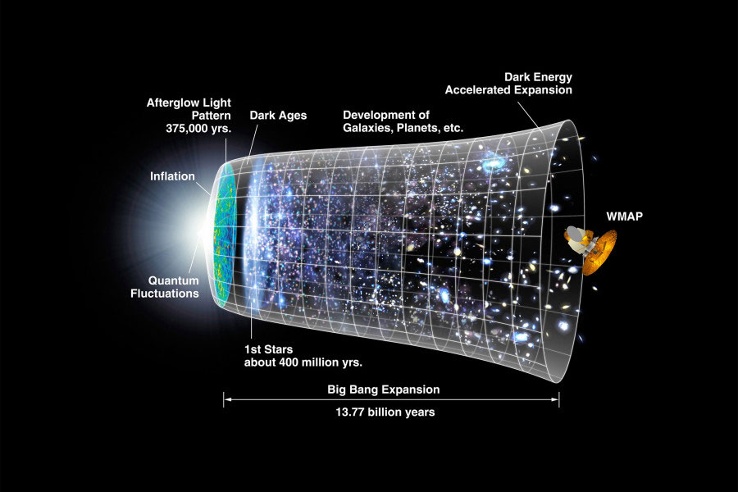
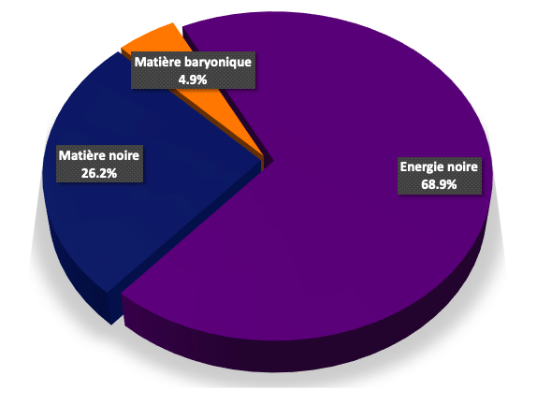
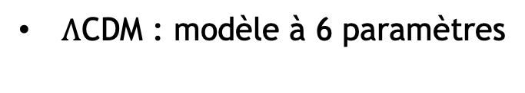
Introduction
$Λ$CDM : modèle à 6 paramètres
3 composantes de l’univers actuel
matière baryonique
matière noire
énergie noire

Slide 3
Introduction
Comment étudier l’histoire de l’expansion de l’univers ?
→ Les oscillations acoustiques de baryons (BAO)

Slide 4
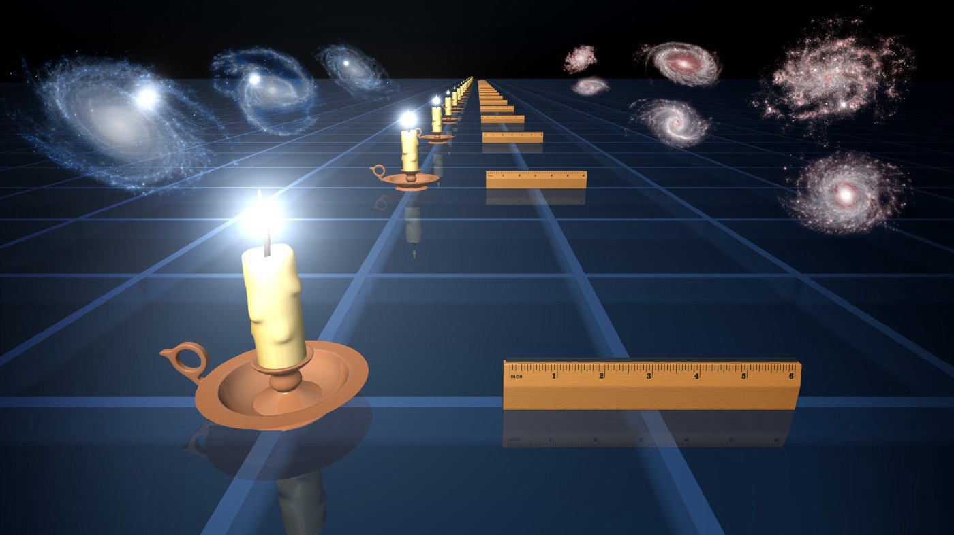
Introduction

Slide 5
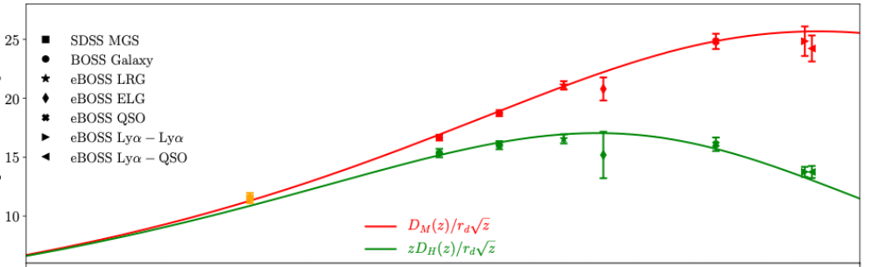
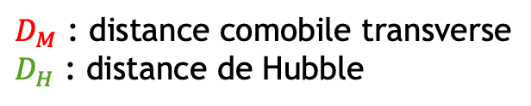
Introduction
Quelle histoire de l’expansion de l’univers ?
histoire de l’expansion
$D_{M}$ : distance comobile transverse
$D_{H}$ : distance de Hubble

Slide 6
Définition et objectifs
Simulations des données : un relevé de QSO dont les forêts Ly⍺ possèdent les bonnes fonctions de corrélations
Pas Nbody, mais champs aléatoires gaussiens (GRF) : beaucoup plus rapide
Objectifs :
- tester l’analyse
- identifier les potentielles systématiques
- vérifier la matrice de distorsions
- vérifier la matrice de covariance

Slide 7
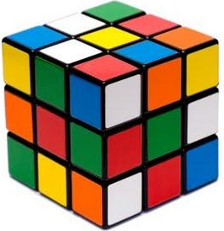





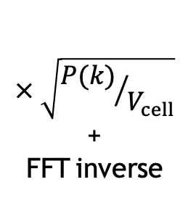

Construction des mocks
3 champs log-normaux : $δ_{QSO}$
Les boîtes
1 densité : $δ_{matière}$
1 GRF : $δ_{k}$
$$× \sqrt{{P(k)}/{V_{cell}}}$$
+
FFT inverse
3 vitesses : $v_{i}$
2560x2560x1536
2.19 Mpc/h
6 gradients de vitesse : $η_{ij}$
1 boite $δ_{k}$ → 13 boîtes dans l’espace réel

Slide 8
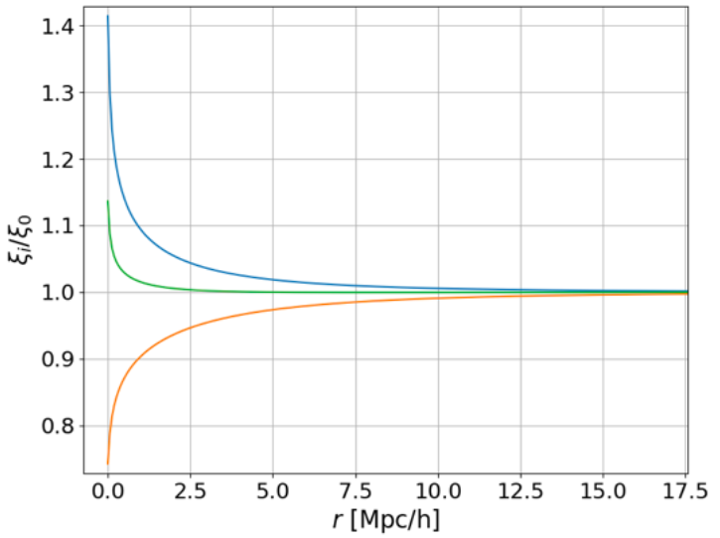
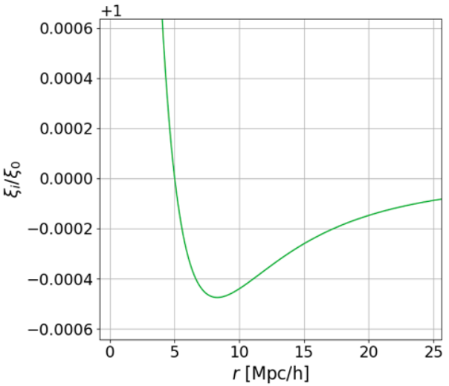
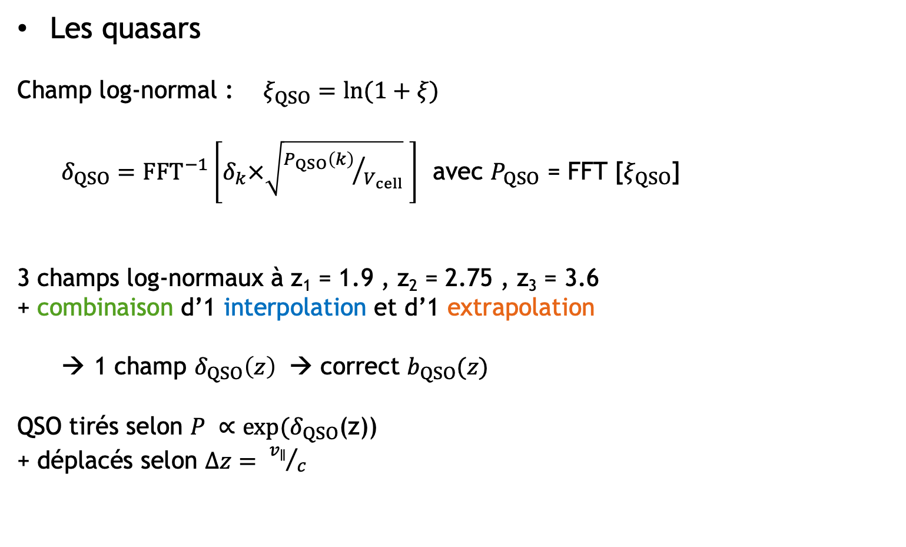
Construction des mocks
Les quasars
Champ log-normal : $ξ_{QSO}=ln(1+ξ)$
$δ_{QSO}={FFT}^{−1}\left[δ_{k}×\sqrt{{P_{QSO}\left(k\right)}/{V_{cell}}} \right]$ avec $P_{QSO}$ = FFT [$ξ_{QSO}$]
3 champs log-normaux à z₁ = 1.9 , z₂ = 2.75 , z₃ = 3.6
+ combinaison d’1 interpolation et d’1 extrapolation
1 champ $δ_{QSO}\left(z\right)$ → correct $b_{QSO}(z)$
QSO tirés selon $P ∝exp⁡(δ_{QSO}$(z))
+ déplacés selon $Δz= {v_{∥}}/c$
z = 2.38

Slide 9

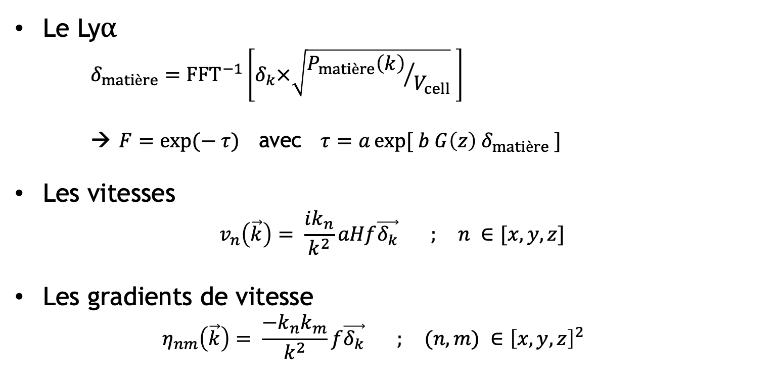
Construction des mocks
Le Ly⍺
$$δ_{matière}={FFT}^{−1}\left[δ_{k}×\sqrt{{P_{matière}\left(k\right)}/{V_{cell}}} \right]$$
$F=exp(− τ)$ avec $τ=a\exp{[ b G\left(z\right){ δ}_{matière} ]}$
Les vitesses
$$v_{n}\left(\vec{k}\right)= \frac{ik_{n}}{k^{2}}aHf\vec{δ_{k}} ; n ∈[x,y,z]$$
Les gradients de vitesse
$$η_{nm}\left(\vec{k}\right)= \frac{−k_{n}k_{m}}{k^{2}}f\vec{δ_{k}} ; (n,m) ∈{\left[x,y,z\right]}^{2}$$
Même boîte $δ_{k}$
garanti la corrélation des 13 boîtes

Slide 10
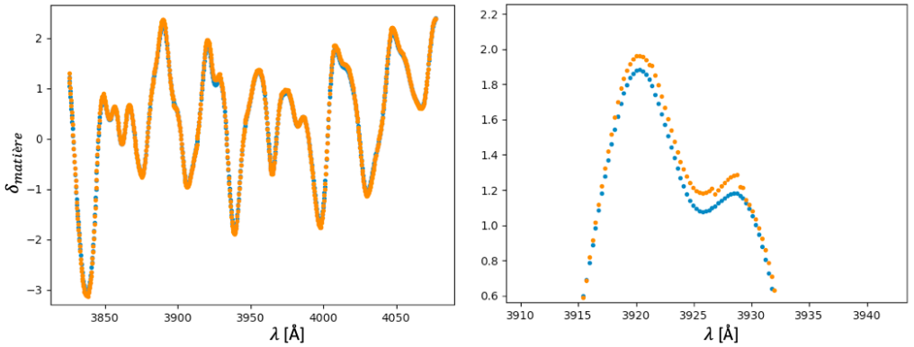
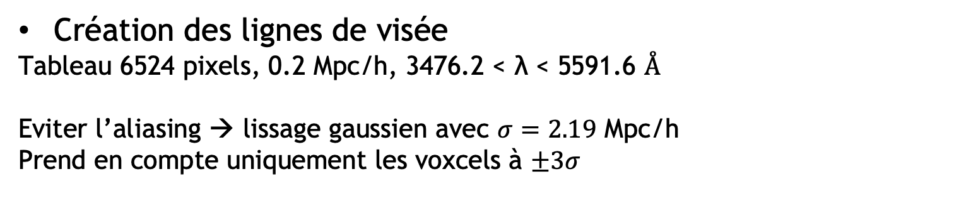
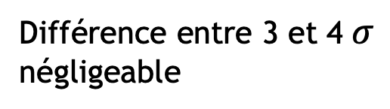
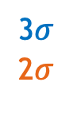
Construction des mocks
Création des lignes de visée
Tableau 6524 pixels, 0.2 Mpc/h, 3476.2 < λ < 5591.6 $Å$
Eviter l’aliasing → lissage gaussien avec $σ=2.19$ Mpc/h
Prend en compte uniquement les voxcels à $±3σ$
3$σ$
2$σ$
Différence entre 3 et 4$σ$
négligeable

Slide 11
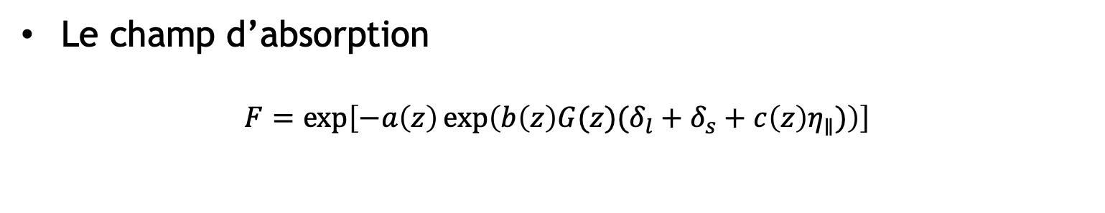
Construction des mocks
Le champ d’absorption
$$F=\exp\left[−a\left(z\right)\exp\left(b\left(z\right)G(z)(δ_{l}+δ_{s}+c\left(z\right)η_{∥})\right)\right]$$

Slide 12
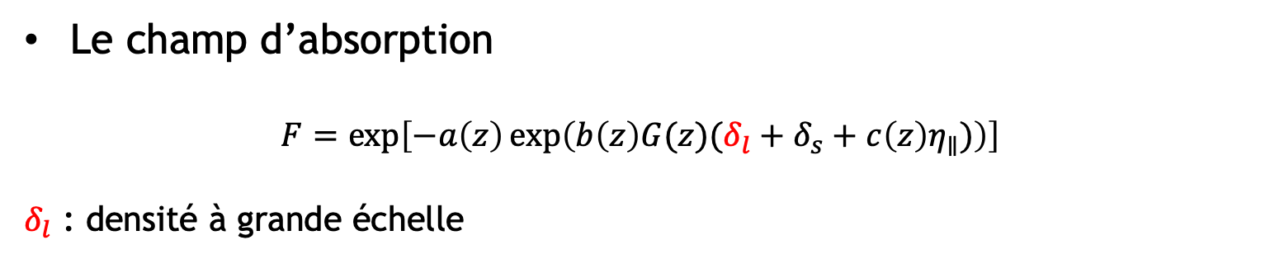

Construction des mocks
Le champ d’absorption
$$F=\exp\left[−a\left(z\right)\exp\left(b\left(z\right)G(z)(δ_{l}+δ_{s}+c\left(z\right)η_{∥})\right)\right]$$
$δ_{l}$ : densité à grande échelle
correspond à la boîte $δ_{matière}$

Slide 13
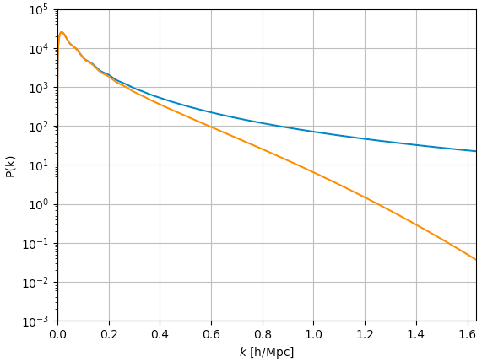
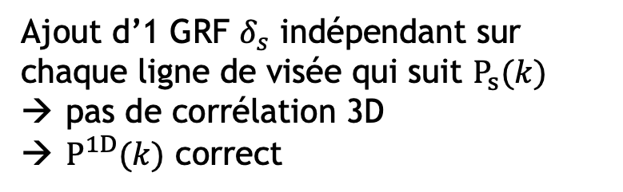
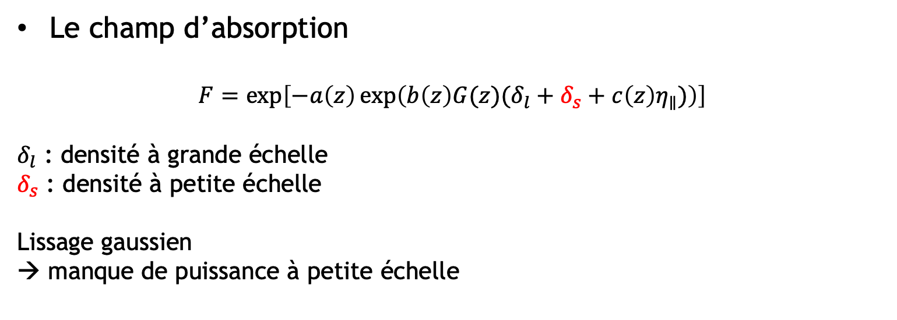
Construction des mocks
Spare : ajouter l’effet de la taille des voxels
Le champ d’absorption
$$F=\exp\left[−a\left(z\right)\exp\left(b\left(z\right)G(z)(δ_{l}+δ_{s}+c\left(z\right)η_{∥})\right)\right]$$
$δ_{l}$ : densité à grande échelle
$δ_{s}$ : densité à petite échelle
Lissage gaussien
→ manque de puissance à petite échelle
P(k) matière (Camb)
P(k) avec lissage gaussien
Ajout d’1 GRF $δ_{s}$ indépendant sur chaque ligne de visée qui suit $P_{s}(k)$
pas de corrélation 3D
$P^{1D}(k)$ correct

Slide 14

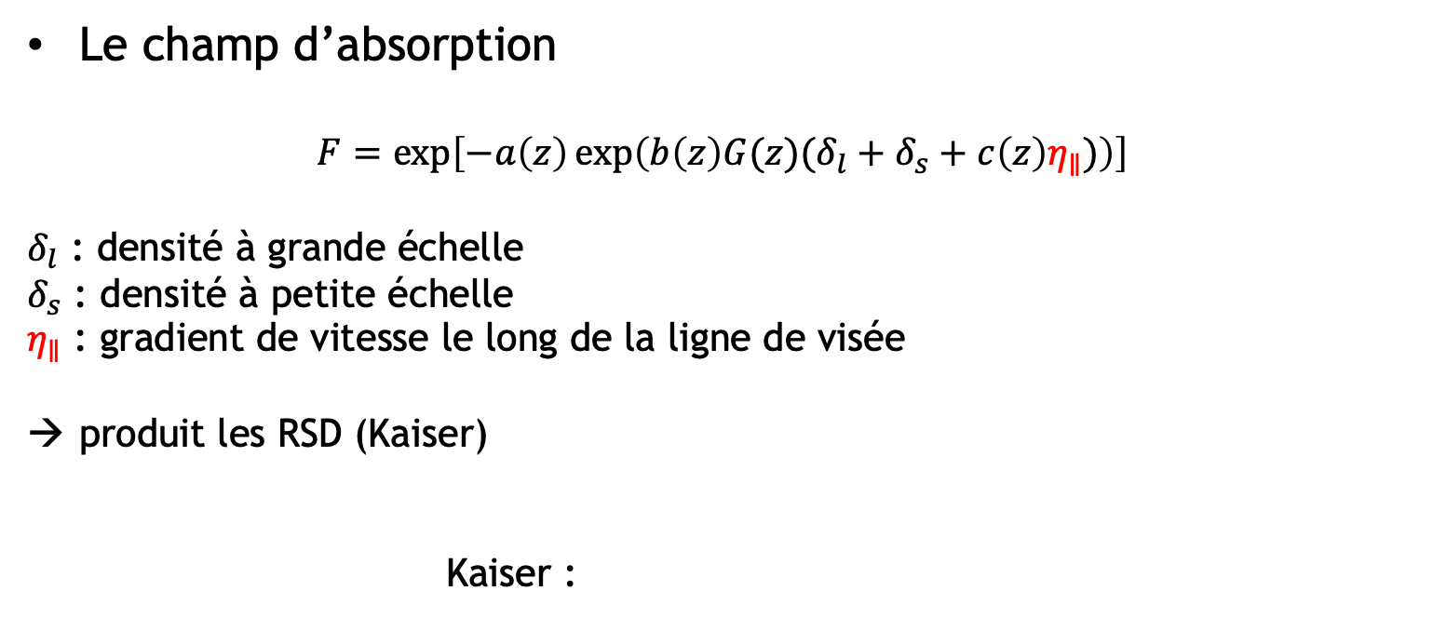
Construction des mocks
Le champ d’absorption
$$F=\exp\left[−a\left(z\right)\exp\left(b\left(z\right)G(z)(δ_{l}+δ_{s}+c\left(z\right)η_{∥})\right)\right]$$
$δ_{l}$ : densité à grande échelle
$δ_{s}$ : densité à petite échelle
$η_{∥}$ : gradient de vitesse le long de la ligne de visée
produit les RSD (Kaiser)
Kaiser :
Spare : les autres solutions pour ajouter eta_par

Slide 15

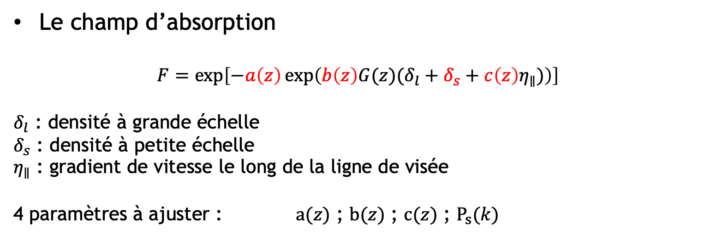


Construction des mocks
Le champ d’absorption
$$F=\exp\left[−a\left(z\right)\exp\left(b\left(z\right)G(z)(δ_{l}+δ_{s}+c\left(z\right)η_{∥})\right)\right]$$
$δ_{l}$ : densité à grande échelle
$δ_{s}$ : densité à petite échelle
$η_{∥}$ : gradient de vitesse le long de la ligne de visée
4 paramètres à ajuster : $a(z)$ ; $b(z)$ ; $c(z)$ ; $P_{s}(k)$
$b_{Lya}(z)$ et $<F>(z)$
$$β_{Lya}(z)$$
$$P^{1D}(z)$$

Slide 16
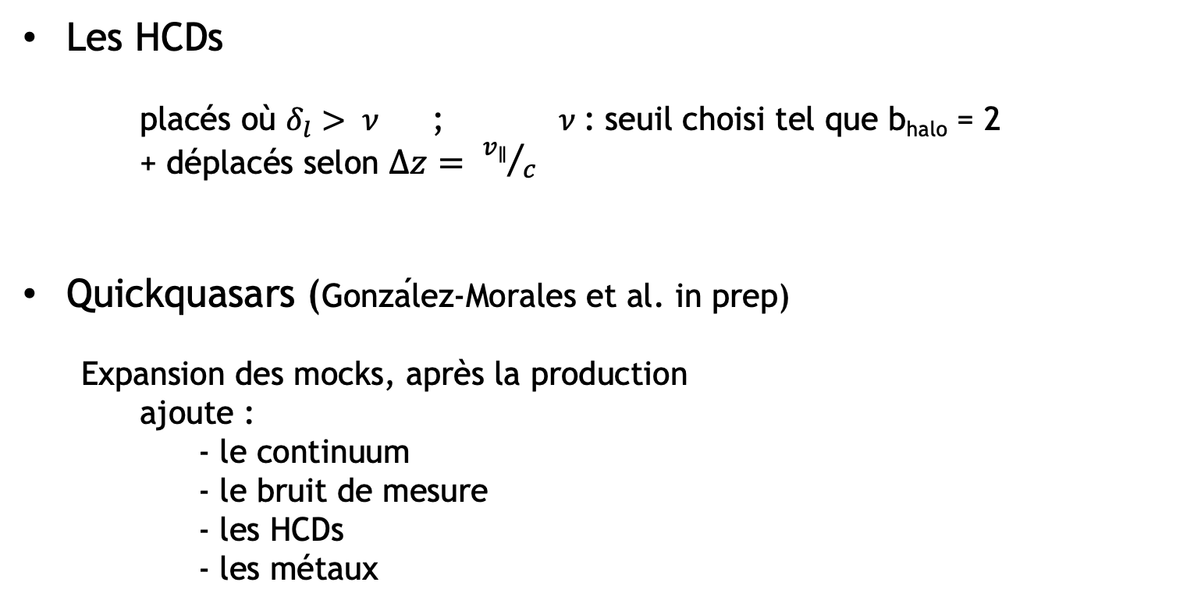
Construction des mocks
Les HCDs
placés où $δ_{l}> ν$ ; $ν$: seuil choisi tel que b_{halo} = 2
+ déplacés selon $∆z= {v_{∥}}/c$
Quickquasars (González-Morales et al. in prep)
Expansion des mocks, après la production
ajoute :
- le continuum
- le bruit de mesure
- les HCDs
- les métaux

Slide 17
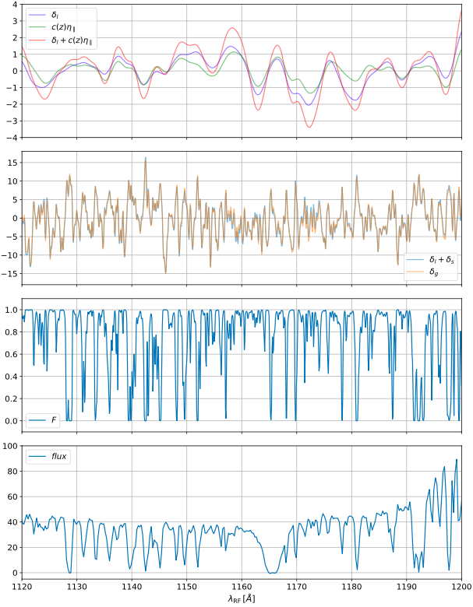
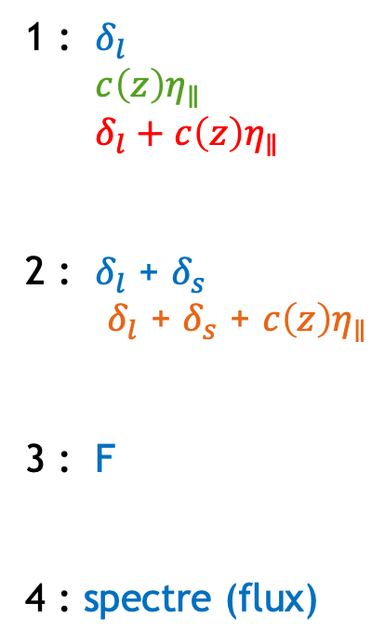
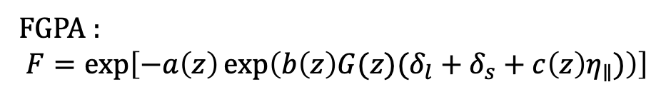
Construction des mocks
1
FGPA :
$$F=\exp\left[−a\left(z\right)\exp\left(b\left(z\right)G(z)(δ_{l}+δ_{s}+c\left(z\right)η_{∥})\right)\right]$$
2
1 : $δ_{l}$
$c\left(z\right)η_{∥}$
$δ_{l}+c\left(z\right)η_{∥}$
2 : $δ_{l}$ + $δ_{s}$
$δ_{l}$ + $δ_{s}$ + $c\left(z\right)η_{∥}$
3 : F
4 : spectre (flux)
3
4

Slide 18
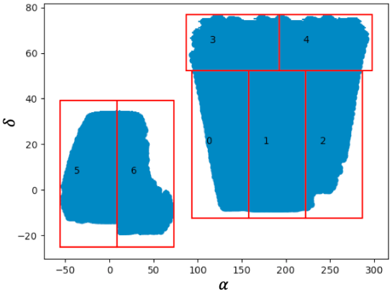
Production des mocks
Relevé de DESI trop volumineux
7 chunks
Production en 2 temps :
1) boîtes + lignes de visées → pré-production
2) appliquer FGPA → post-production
Pré-production : CPU intensif
Post-production : très rapide
100 réalisations pré-produites
50 réalisations post-produites

Slide 19
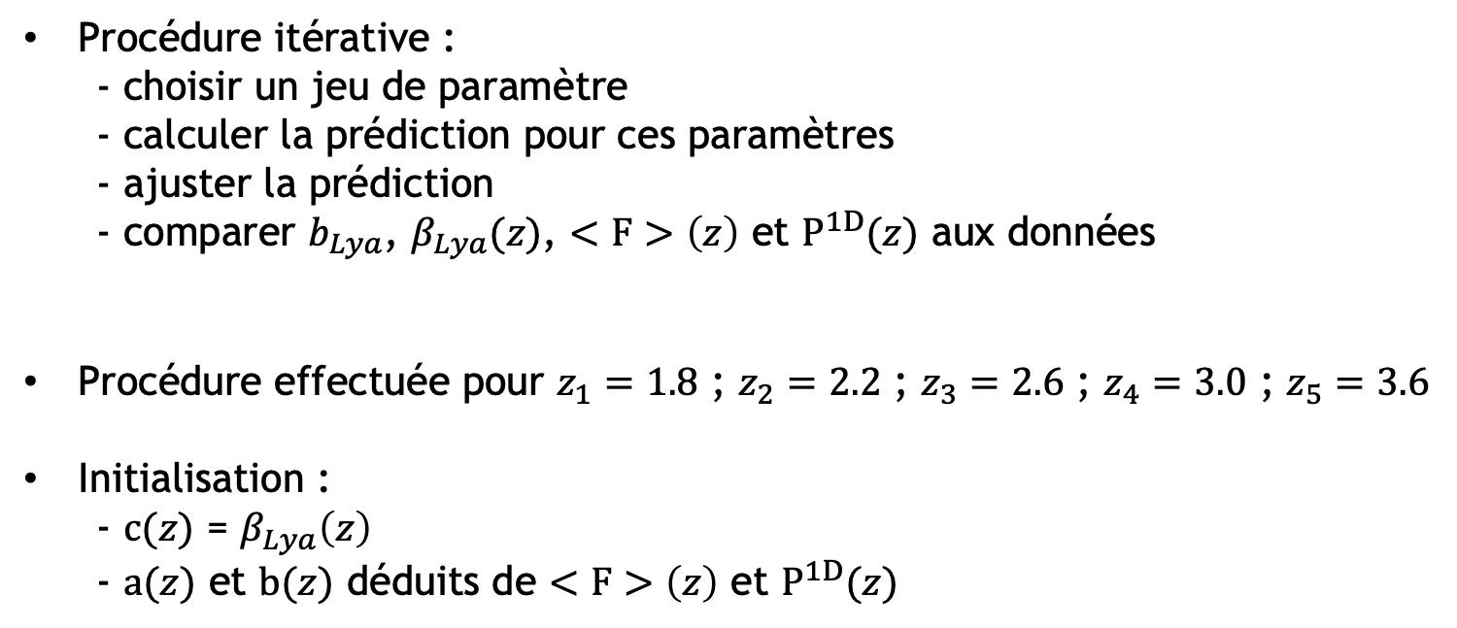
Ajustement des paramètres
$$F=\exp\left[−a\left(z\right)\exp\left(b\left(z\right)G(z)(δ_{l}+δ_{s}+c\left(z\right)η_{∥})\right)\right]$$
4 paramètres à ajuster : $a(z)$ ; $b(z)$ ; $c(z)$ ; $P_{s}(k)$
Procédure itérative :
- choisir un jeu de paramètre
- calculer la prédiction pour ces paramètres
- ajuster la prédiction
- comparer $b_{Lya}$, $β_{Lya}(z)$, $<F>\left(z\right)$ et $P^{1D}(z)$ aux données
Procédure effectuée pour $z_{1}=1.8$ ; $z_{2}=2.2$ ; $z_{3}=2.6$ ; $z_{4}=3.0$ ; $z_{5}=3.6$
Initialisation :
- $c(z)$ = $β_{Lya}\left(z\right)$
- $a(z)$ et $b(z)$ déduits de $<F>\left(z\right)$ et $P^{1D}(z)$

Slide 20
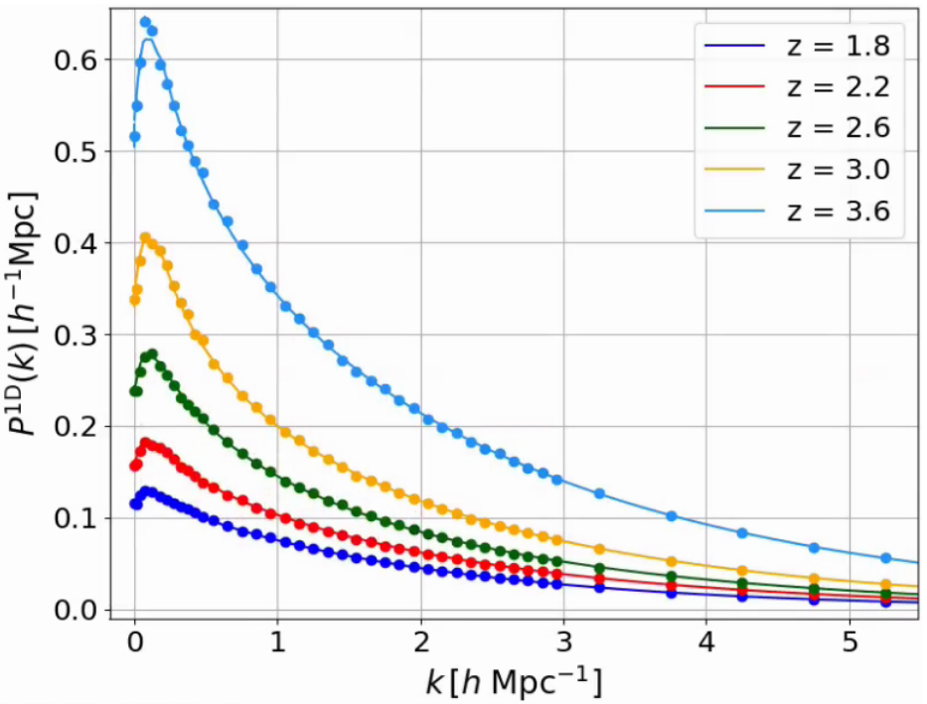
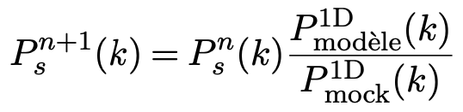
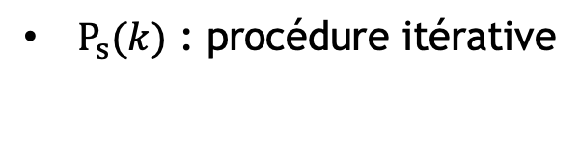
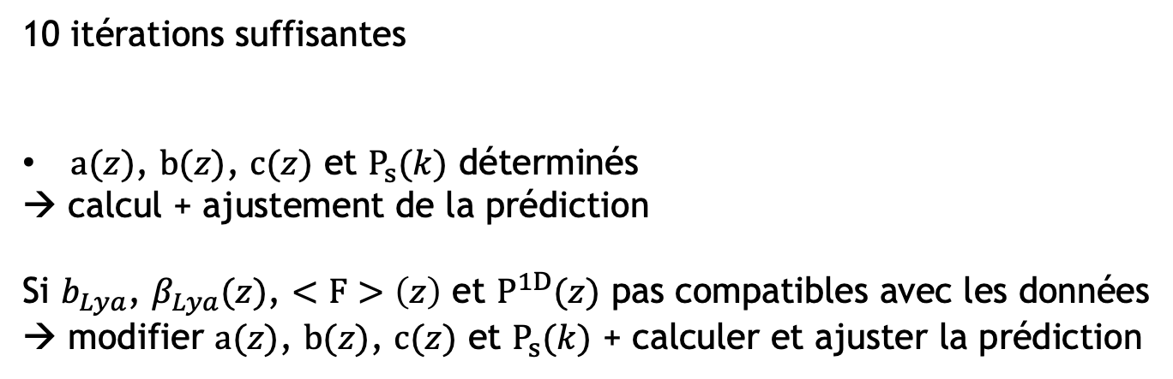
Ajustement des paramètres
$P_{s}(k)$ : procédure itérative
10 itérations suffisantes
$a(z)$, $b(z)$, $c(z)$ et $P_{s}(k)$ déterminés
→ calcul + ajustement de la prédiction
Si $b_{Lya}$, $β_{Lya}(z)$, $<F>\left(z\right)$ et $P^{1D}(z)$ pas compatibles avec les données
→ modifier $a(z)$, $b(z)$, $c(z)$ et $P_{s}(k)$ + calculer et ajuster la prédiction

